Slide 1
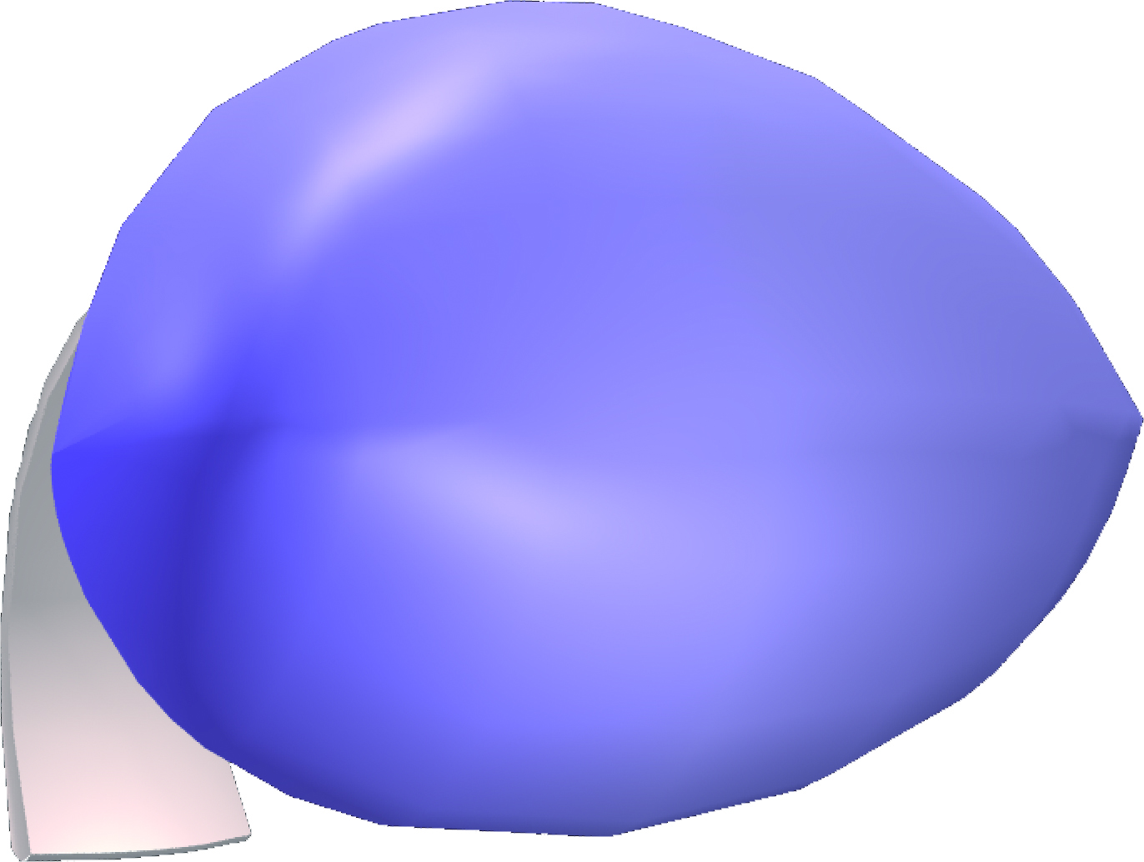
Shell
Saki Yamamoto

Slide 2

洗濯バサミは洗濯物を干す上で欠かせない役割を担う。
しかしデザイン性に欠けている。
そこで一人暮らし・女性向けの新しい洗濯バサミを提案する。
デザインコンセプト
「洗濯バサミをプレゼント」
女性が使いたくなる、“洗濯物を干す”という億劫な行為を
少しでも気分を変えるそんな洗濯バサミをイメージした。

Slide 3
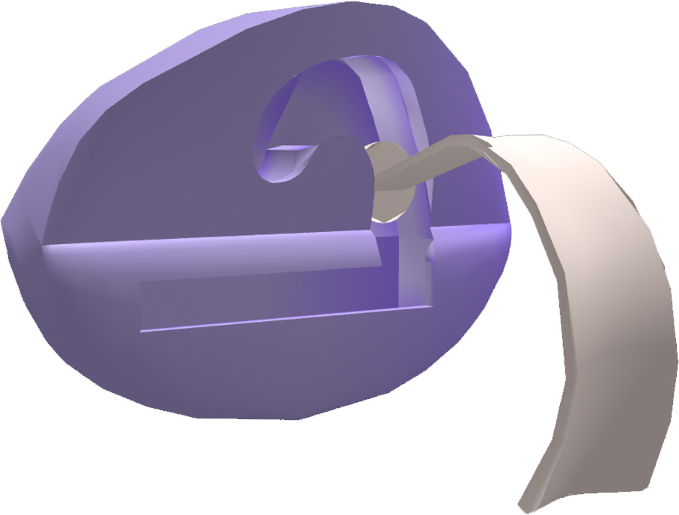
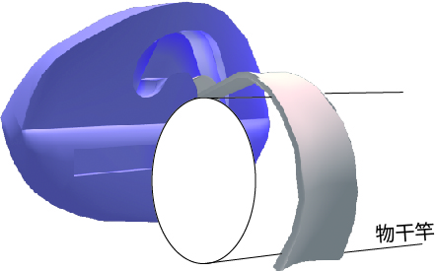
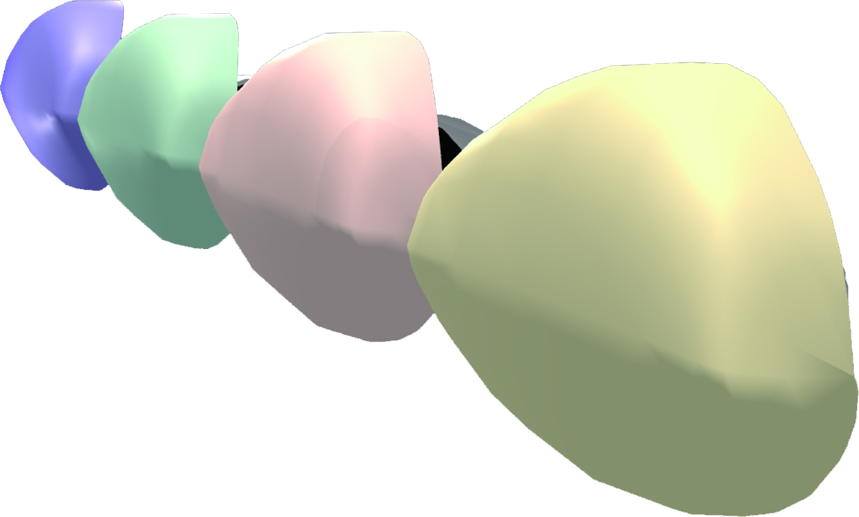
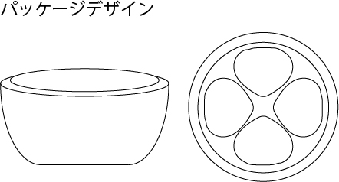
カラー展開
Shell
front
back
形状の特徴
・物干竿に引っ掛ける部分が動く
・三角部分を動かすことで洗濯物が止まる
アームがスライド
されて固定される
ライトパープル
ライトグリーン
ライトピンク
ライトイエロー

